Slide 1
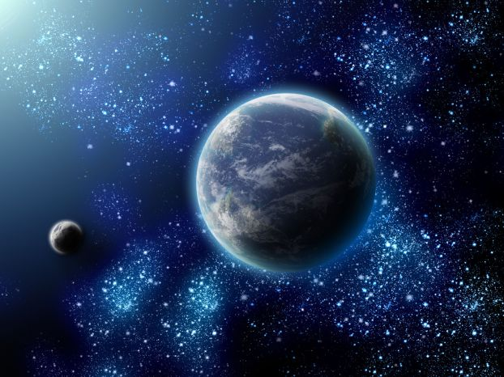
Первые в космосе

Slide 2
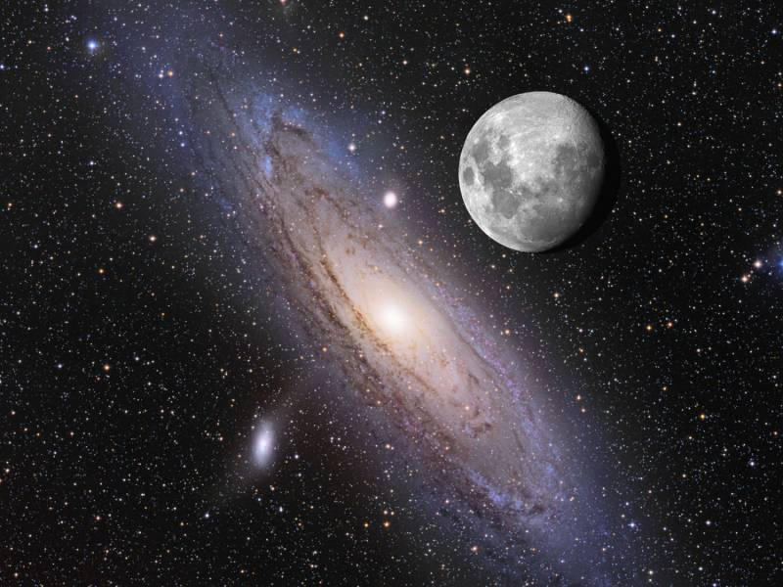
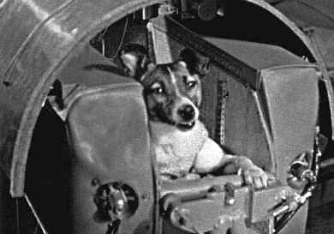
Простая русская дворняжка
Ей великая выпала честь
От жизни собачьей тяжкой
В космос победно пролезть.
Великая Лайка не знала,
Ведь это сложно собаке понять,
Что жизнь ее подвигом стала
И Славу у нее не отнять.
Она над планетой летела,
Пожертвовав честно собой
И ради науки сгорела,
Оставшись навеки звездой.

Slide 3
Мы провели опрос, в результате которого вывили уровень владения информацией студентами о собаках - космонавтах

Slide 4
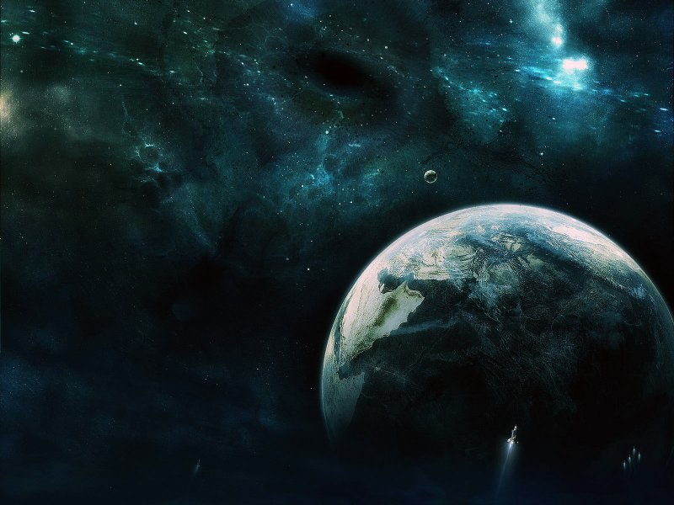
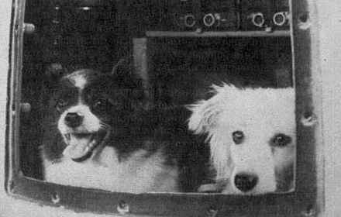
В конце 40-х годов XX века, согласно секретному постановлению Советского Правительства от 13 мая 1946 года, положившему начало развития ракетной отрасли страны, возникла необходимость начать исследования комплексного воздействия факторов будущих полётов в верхние слои атмосферы. Впоследствии эти полёты были названы космическими. Проводить такие исследования сразу на человеке в силу ряда причин, в том числе и этических, было невозможно. Поэтому, было решено использовать в экспериментах высших млекопитающих.
Сторонники использования собак и кинологи во главе с Алексеем Васильевичем Покровским и Владимиром Ивановичем Яздовским победили в этих спорах.
По всем направлениям интенсивно шла напряжённая работа и, к осени 1950 года, уже проводилось огневое стендовое испытание геофизической ракеты. В её головном отсеке находился первый экипаж — собаки Дезик и Цыган. Данные испытания они выдержали успешно. По словам Яздовского, состояние собак было нормальное, сохранены все выработанные условно-рефлекторные связи. Собаки прекрасно вступали в контакт с экспериментаторами

Slide 5
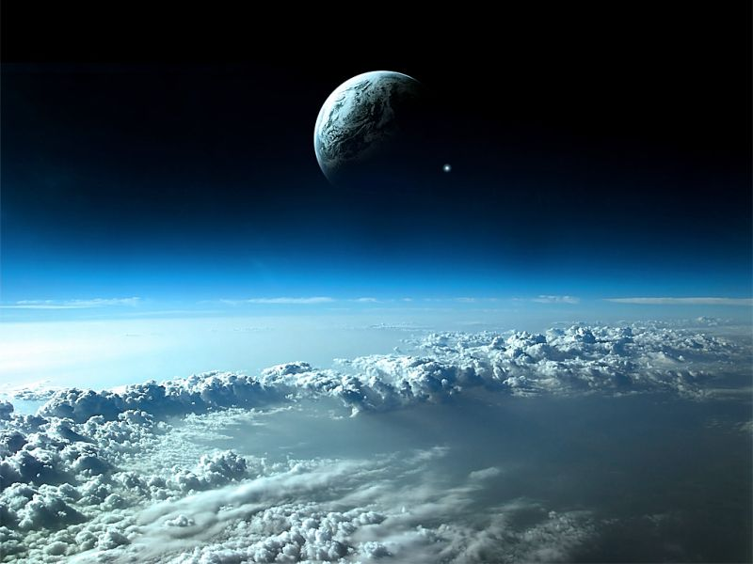
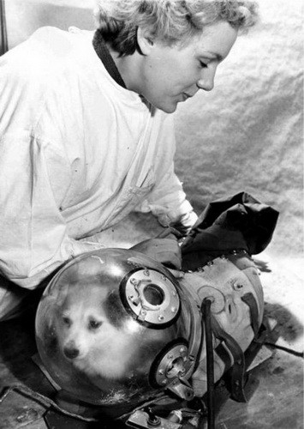
Подготовка к полетам
Собак учили выполнять команды, носить одежду, приучали к специальным лоткам, напоминающим жилой отсек ракеты, переносить перегрузки, вибрации и шум. Вживляли датчики, а сонную артерию выводили в отдельный кожный лоскут, чтобы было проще снимать показания. Уже на этом этапе стало ясно, что дворняги - лучший выбор: ко всем тренировкам и экспериментам они относились совершенно спокойно. Впервые в истории космонавтики велось постоянное наблюдение за состоянием и поведением собак с помощью телевизионной системы. Видеоинформация, передававшаяся с борта корабля во время прохождения корабля-спутника в зоне действия наземных приёмных пунктов, регистрировалась на киноплёнку.

Slide 6
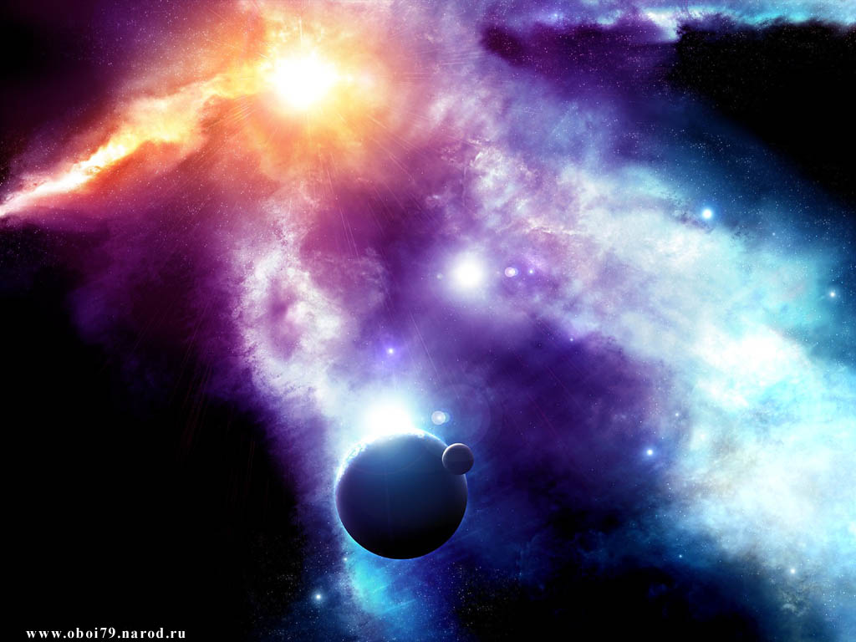
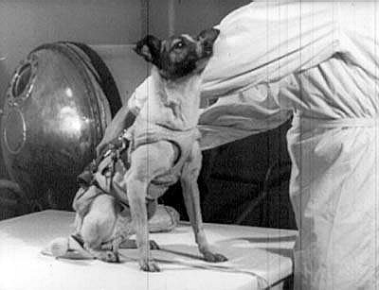
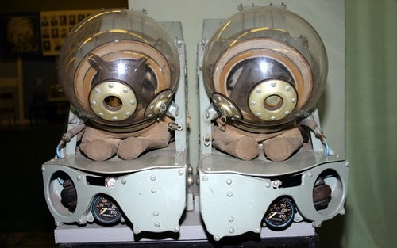
В такую капсулу собак помещали на время полетов первых советских космических кораблей
В таких скафандрах собаки приземлялись на землю после катапультирования из стратосферы

Slide 7
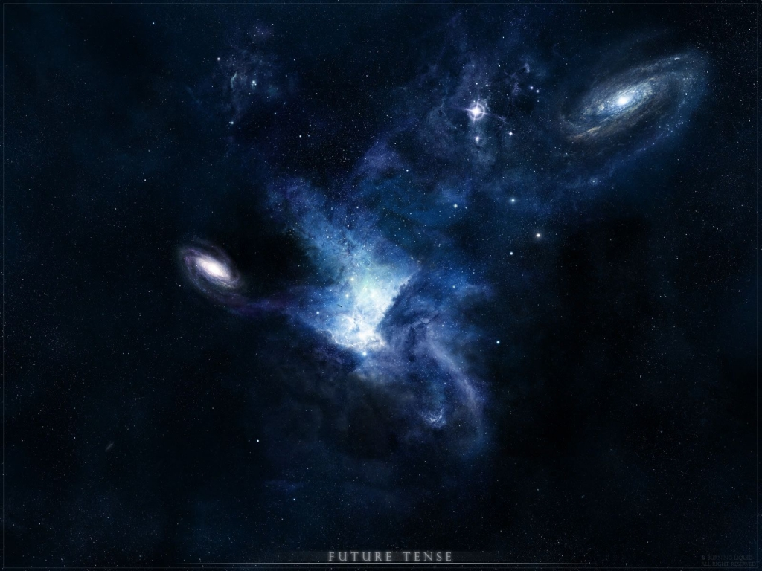
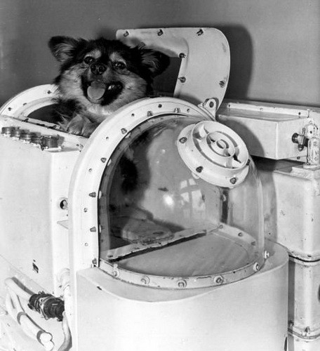
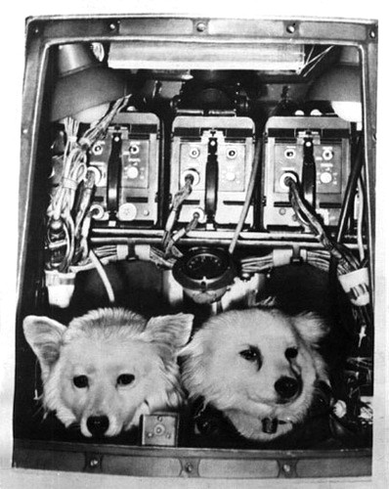
Герметическая орбитальная кабина для собак
Пёс Уголек, в такой же капсуле он летал на орбиту Земли

Slide 8
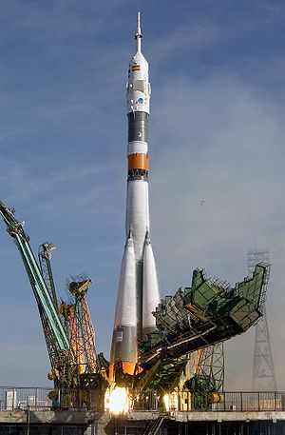
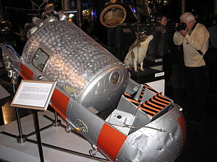
Корабли, на которых
летали собаки
Катапультируемый контейнер Белки и Стрелки в Музее Космонавтики
Запуск корабля Союз ТМА-3 со стартового комплекса № 1.

Slide 9
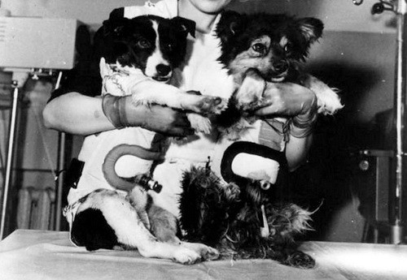
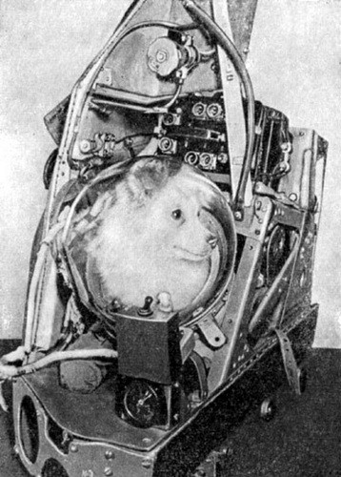
Собака Козявка непосредственно перед полетом
Последние этапы подготовки Уголька и Ветерка к 22-х дневному полету на спутнике "Космос-110"

Slide 10
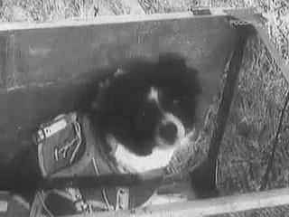
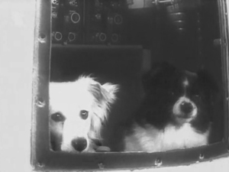
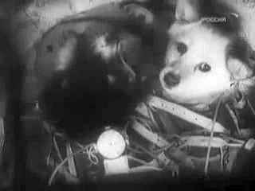
Цыган сразу после успешного приземления
Дезик в кабине (съёмка во время полёта)

Slide 11
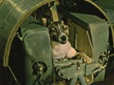
Лайка
советская собака-космонавт, первое животное, выведенное на орбиту Земли. Была запущена в космос 3 ноября 1957 года в половине шестого утра по московскому времени на советском корабле «Спутник-2». На тот момент Лайке было около двух лет, и вес — около 6 килограммов.
Возвращение Лайки на Землю не планировалось. Как и многие другие животные в космосе, собака погибла во время полёта — через 5—7 часов после старта она умерла от стресса и перегрева, хотя предполагалось, что она проживёт около недели

Slide 12
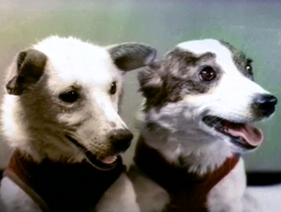
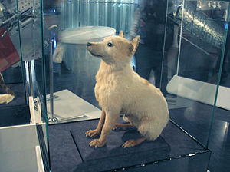
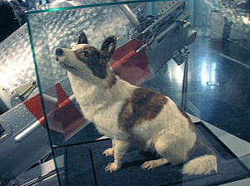
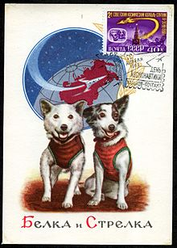
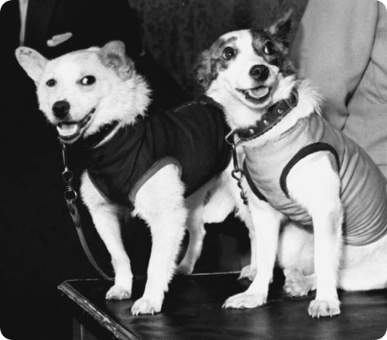
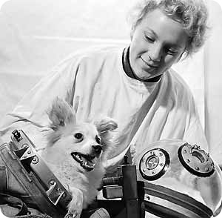
Белка и Стрелка

Slide 13
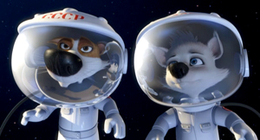
Собаки Белка и Стрелка всё время после полёта в космос были знаменитыми. О них снимали фильмы, изготавливались памятные почтовые марки с их изображениями. Имена этих собак стали ассоциироваться с космосом и великими достижениями человека.

Slide 14
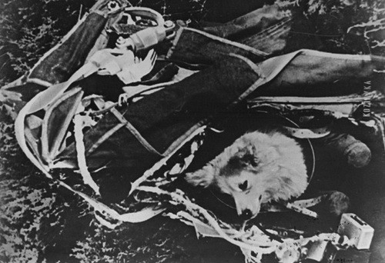
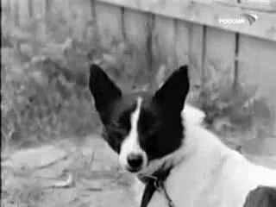
О них почти неизвестно…
Смелый
Козявка

Slide 15
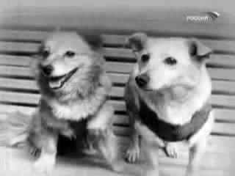
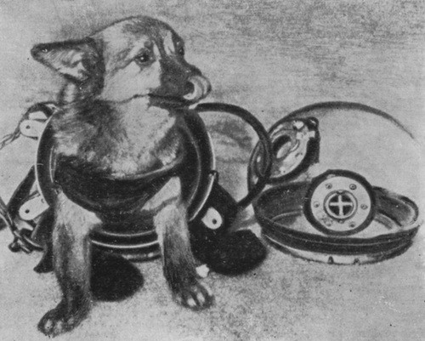
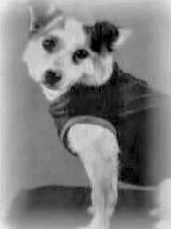
Малышка
Лисичка и Чайка
Звездочка

Slide 16
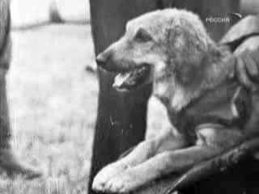
Космически е курьезы
Помимо трагедий с «первым отрядом» случались и откровенно курьезные случаи. Во время одного из запусков 1951 г. на полигоне находились только собаки из испытуемого экипажа: остальные в Москве готовились к следующему этапу испытаний. Когда накануне полета лаборант вывел собак на прогулку, пес по кличке Смелый сорвался с поводка и удрал в степь. Собаку как ветром сдуло. Кому-то в голову пришла идея: возле солдатской столовки все время вертится куча дворняг! Подобрать бы там похожую по масти и размеру - и в ракету. Подходящую собаку нашли, повесили на нее датчики, наградив кличкой ЗИБ - Замена Исчезнувшего Бобика. Пес, по сути, еще щенок. Манипуляции с наложением датчиков он перенес на удивление спокойно, эксперимент перенес хорошо. Собаки приземлились благополучно, и Королев очень удивился, увидев в капсуле незнакомого пса. Про подмену ему рассказали, и в официальных отчетах ЗИБ стал заранее отобранным, но неподготовленным участником программы, которого специально отправили в полет, чтобы проверить реакцию нетренированной собаки.
Зиб, первый из «космических туристов»

Slide 17
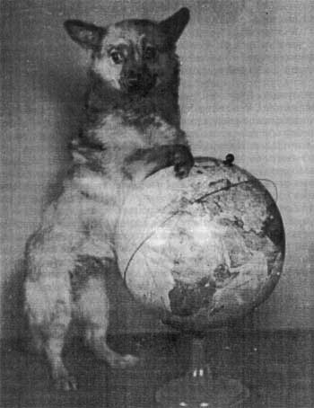
Счастливые возвращения
Собака Козявка после благополучного приземления с высоты 210 км
Собака Малышка после полета в скафандре

Slide 18
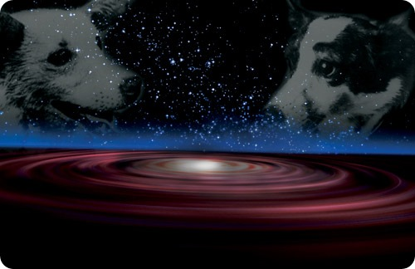
Последние собаки - космонавты
В феврале-марте 1966 года собаки Ветерок и Уголек провели 22 дня на орбите искусственного спутника Земли «Космос-110». Такой длительный полет собаки перенесли очень плохо, но удачно восстановились и дали здоровое потомство. Их рекорд космонавты станции «Салют» побьют только через пять лет. К слову, Уголька изначально звали Снежком, а перед запуском имя ему поменяли ради большего соответствия темной масти. Его партнер до полета вообще был известен как Бздунок из-за соответствующих могучих способностей организма. Десять лет собаки заменяли собою людей и гибли ради того, чтобы потом не гибли люди. И теперь наступило время, когда в кабине космического корабля уже человек должен был сменить собаку.

Slide 19
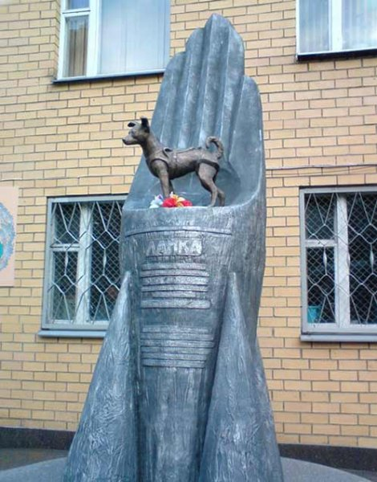
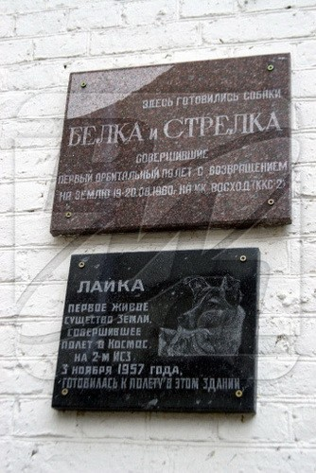
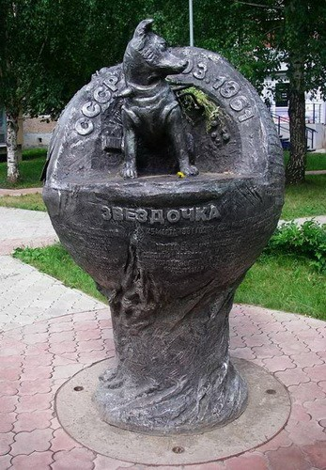
Памятники собакам
– покорителям космоса

Slide 20
Значение полетов
Благодаря полученным в полетах с собаками данным, конструировались космические корабли, обеспечивающие безопасность последующих полетов человека в космос.
Десять лет собаки заменяли собою людей тогда, когда риск неудач и неизвестности был непомерно велик, и гибли ради того, чтобы потом не гибли люди. Всего в догагаринских полетах принимало участие более 30 собак. За это время было совершено 29 запусков, 15 собак совершили по два и более полета, 18 собак погибли.
И, наконец, наступило время, когда в кабине космического корабля человек должен был сменить собаку. 12 апреля 1961 года на орбиту был запущен космический корабль «Восток», на борту которого находился старший лейтенант авиации Юрий Гагарин. Говорят, что впоследствии Гагарин на одном из банкетов произнёс такую фразу: «До сих пор не пойму, кто я: «первый человек» или «последняя собака»…

